Slide 1


Гуманістичний напрям у психології особистості
БАМП-1-21 Робота студентів:
Сапон Юлії, Нікачало Крістіни, Цабекало Дарії

Slide 2
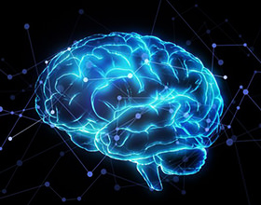
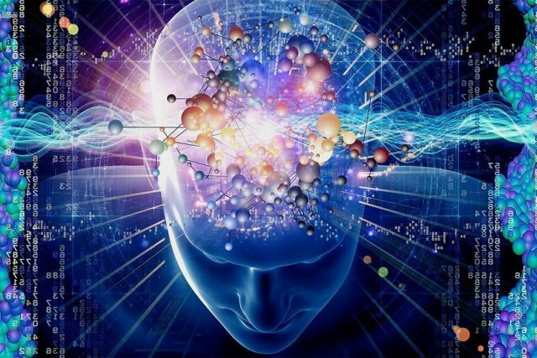
Гуманістичний напрям у психології особистості – це теорія, що стверджує, що люди можуть вирости і розвиватися, якщо отримають достатньої уваги, поваги і любові від свого оточення, заснована на ідеї, що людина має необмежені можливості для саморозвитку. Ця психологія надає перевагу індивідуальному підходу до кожної людини, оскільки кожна людина унікальна і має свої потреби та цілі.

Slide 3


У XX столітті панували ідеї біхевіоризму. Вони розглядали індивіда з погляду залежності від зовнішніх стимулів. Фахівці напряму вважали, що поведінка людини мало чим відрізняється від поведінки тварин.
Гуманістичний підхід у психології протиставляється природничо-науковому. У ньому немає чітких формулювань, він ґрунтується на філософських міркуваннях. Праці вчених епохи Просвітництва, східні та релігійні системи, екзистенційні роботи філософів дозволили підійти до розгляду психіки людини з іншого боку.

Slide 4
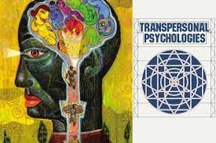



трансперсональна психологія
Гуманістичний напрям у психології особистості може бути поділений на кілька різних піднапрямів, таких як:
клієнт-центрована терапія
гештальт-терапія
Екзистенційна психотерапія

Slide 5
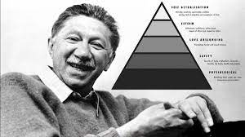
Одним з найвідоміших представників гуманістичної психології є Абрахам Маслоу. Теорія самоактуалізації Абрахама Маслоу є однією з найвідоміших теорій гуманістичної психології. Вона була розроблена у 1954 році та базується на припущенні, що кожна людина має потребу в самореалізації та досягненні свого потенціалу. Він розробив концепцію ієрархії потреб, де основними є фізіологічні потреби, безпека, любов та належність, повага та самореалізація. Ця ієрархія показує, що людина має багато потреб, які потрібно задовольняти для досягнення щастя та саморозвитку.

Slide 6
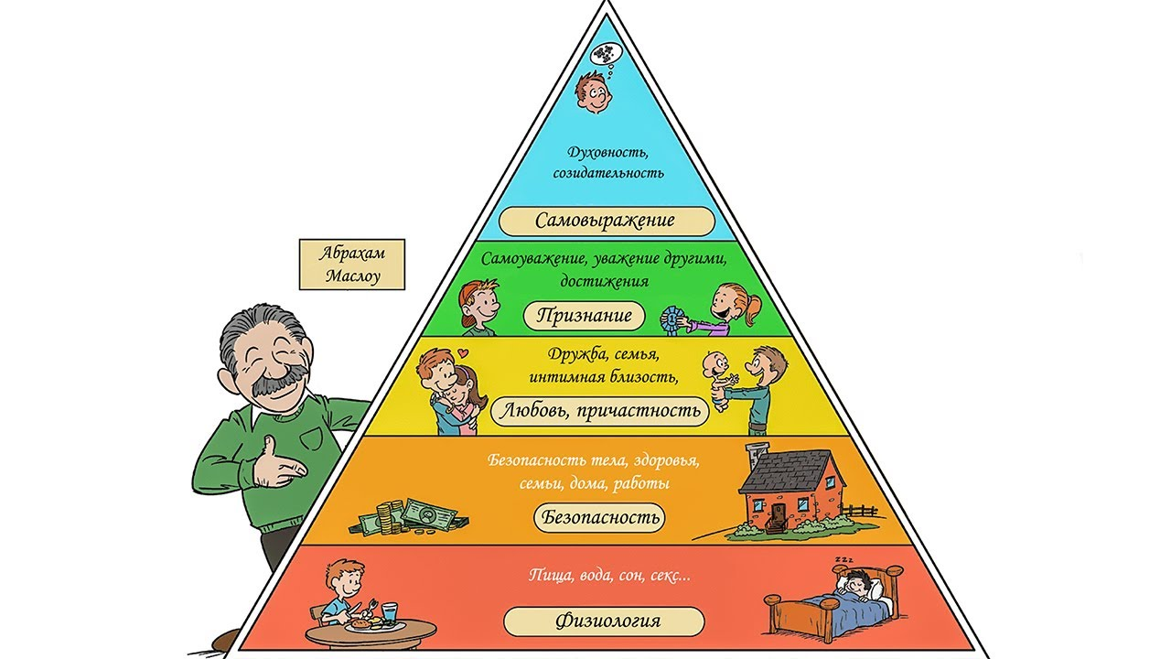
Знаючи рівень свого прагнення до самоактуалізації, особистість завжди може більш чітко визначити стратегію життєвого шляху і оцінити успіхи, міра яких, як вважає Абрахам Маслоу, не стільки відстань до фінішу, скільки проміжок, який пройдений від моменту старту. однак ці потреби в самоактуалізації задовольняються лише за умов задоволення інших потреб і, передусім, фізіологічних. Ієрархію потреб, згідно з Маслоу, складають:
﻿﻿﻿
фізіологічні потреби - нижчі, керовані органами тіла, такі потреби, як дихання, харчові, сексуальні, відпочинок;
﻿﻿﻿потреба в безпеці - прагнення матеріальної надійності, здоров'я, забезпеченості в старості, життєвої стабільності;
﻿﻿﻿потреба у любові, прийнятті, включеності у групу;
﻿﻿﻿потреба в повазі і самоповазі;
﻿﻿﻿потреба в самоактуалізації - в розвитку особистості, реалізації здібностей та талантів, в осмисленні свого призначення в світі

Slide 7
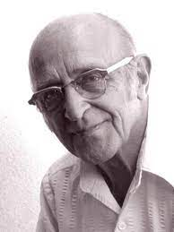
Одним із найвідоміших представників гуманістичного напряму є Карл Роджерс, який розробив феноменологічну теорію.
Основний принцип теорії Роджерса полягає в тому, що кожна людина має потребу в самоактуалізації, тобто в розвитку свого потенціалу та досягненні максимальної свободи вибору. Людина сама знає, що для неї найкраще, тому вона повинна бути здатна приймати свої власні рішення та дії, що дозволяє їй стати автентичною особистістю.
Також, в теорії Роджерса важливу роль відіграє взаємодія між клієнтом та психотерапевтом, де останній має бути емпатичним, безумовно приймати клієнта та допомагати йому знаходити власні відповіді та рішення.

Slide 8
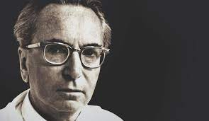

Логотерапі́я— психотерапевтична стратегія розроблена Віктором Франклем, заснована на думці, що розвиток особистості зумовлений прагненням до пошуку і реалізації сенсу життя. Якщо у людини немає сенсу життя чи він недосяжний, то виникає екзистенційна фрустрація, що проявляється в неврозах. В рамках логотерапії ставиться завдання допомогти людині у набутті сенсу його життя, який не може бути просто запозичений в інших.

Slide 9
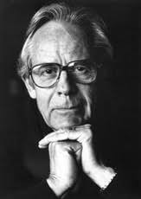

Екзистенційна психологія Ролло Мея - це гуманістичний напрям у психології, який вивчає те, що робить людину людиною, тобто її існування та відношення до світу. Ролло Мей вважав, що основна проблема людини полягає в її бажанні знайти сенс життя та досягти своєї особистої існістної мети.
Екзистенційна психологія підкреслює індивідуальність та унікальність кожної людини, яка повинна знайти свій власний сенс життя, не дивлячись на суспільні норми та очікування. Мей підкреслював важливість того, щоб людина розуміла свої внутрішні потреби та бажання, і повинна визнавати їх як частину своєї особистості.

Slide 10

В підсомку можна сказати тільки одне. Що ми –це люди. Кожен з нас це особистість. Ми всі маємо розвиватися, та жити, саме за власними принципами, та ідеями. Звісно що самотужки нам буде важкувато, проте життя і має бути таким. Ми всі маємо бути самоактуалізованими, та йти до саморозвитку, дотримуючись піраміди та просто будучи собою.

Slide 11
Дякую за увагу!!!

